Slide 1
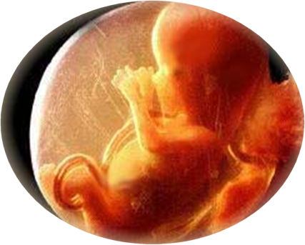
Carta
a
mi
mamá

Slide 2
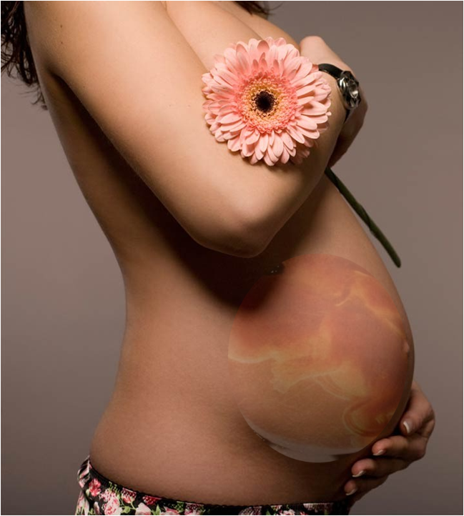
“…Hola !!!
ya estoy aquí.”
Soy muy pequeñito, todavía no estoy formado, pero tengo corazón y te quiero.

Slide 3
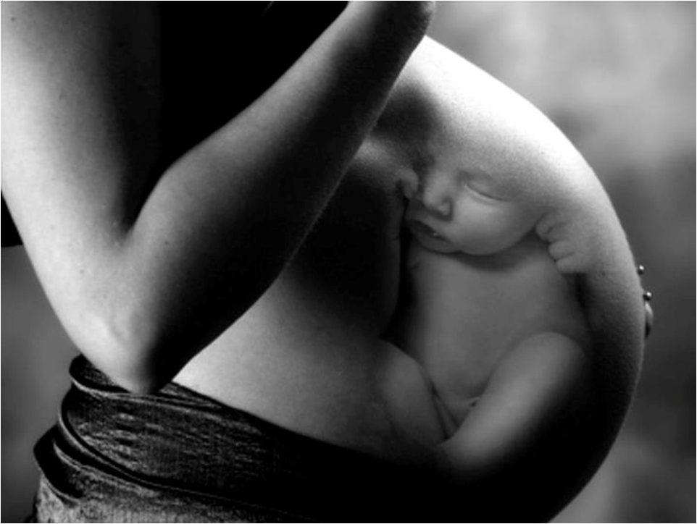
Esto está muy oscuro, pero no tengo miedo porque estoy a gusto, porque me transmites amor y tranquilidad.

Slide 4
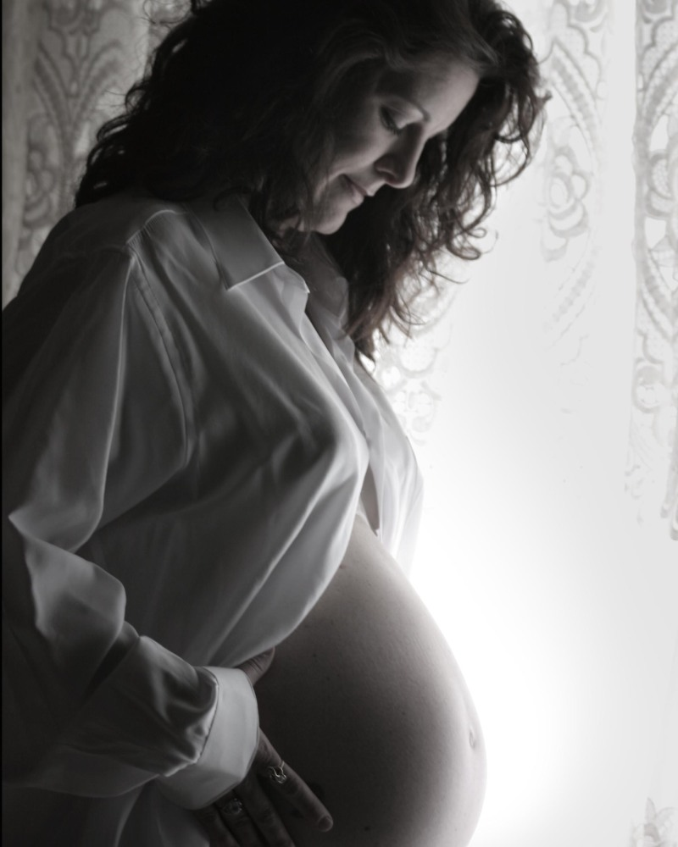
Tiene que pasar mucho tiempo para que llegue el momento de verte.
Pero mientras llega, cuídate, si tú te cuidas,
“yo estaré bien”

Slide 5
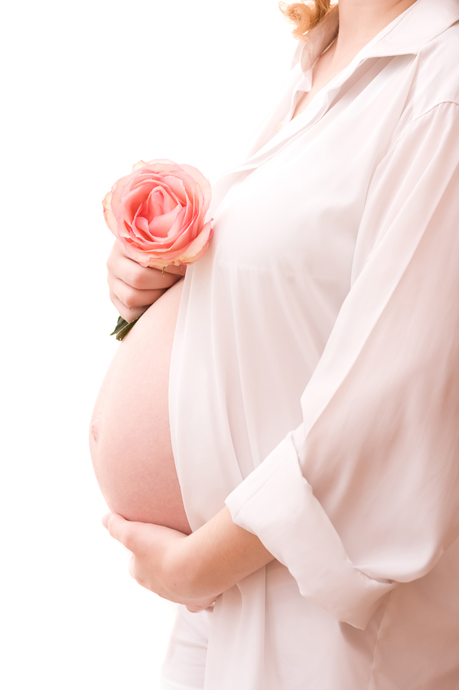
Los dos estaremos impacientes pero todo va a ir bien. Cuando llegue el momento los dos seremos valientes, yo, para que no sufras, saldré todo lo rápido que pueda, y tú me ayudarás.

Slide 6
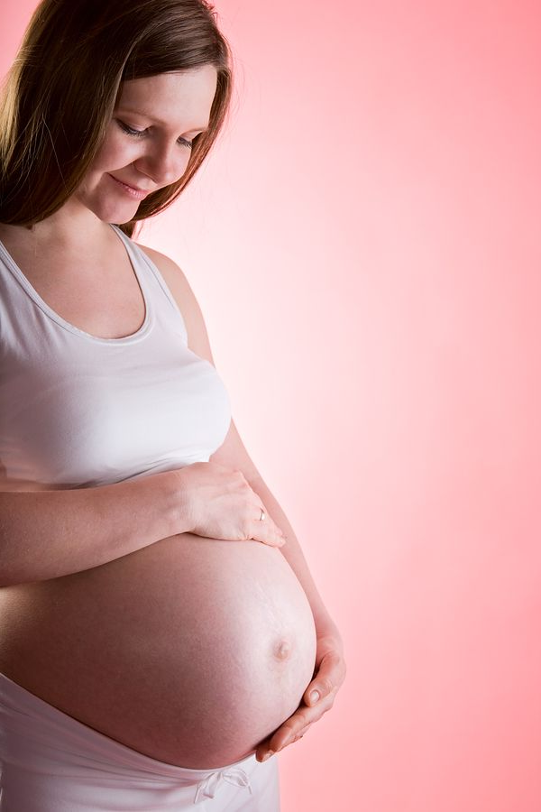
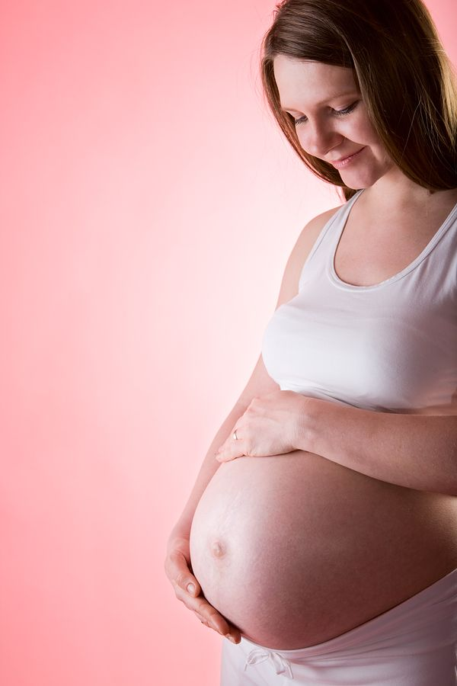
Lloraré un poquito, pero no de dolor, si no de felicidad, y cuando te vea todo pasará pues ya estaré contigo.

Slide 7
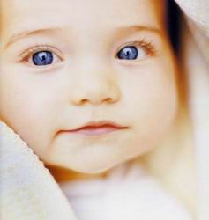
No podré hablar, pero piensa cuando te mire, que mis ojos dirán gracias por tu amor y todo lo que has hecho por mí, dormiré y pensaré…

Slide 8
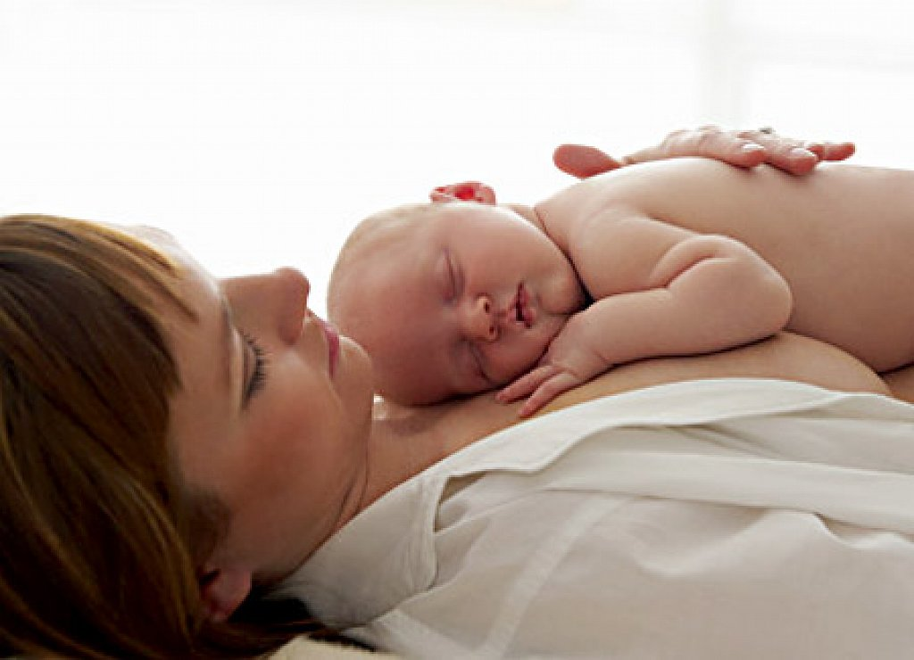
“ ¿Qué puede pasarme, si ella está conmigo?”
Autora: Mariluz Gil
Imágenes de Internet

Slide 9



Accede a la sección que desees desde aquí:
Propia Creación
De la Red
Dedicatorias | Fechas Especiales | Graciosos
Historia y Arte | Lugares | Musicales
Naturaleza y Ciencias | Política | Reflexión
Religiosos | Románticos | Salud
Dedicatorias | Fechas Especiales | Graciosos
Historia y Arte | Lugares | Musicales
Naturaleza y Ciencias | Política | Reflexión
Religiosos | Románticos | Salud
Si deseas recibir pps periódicamente en tu correo electrónico subscríbete aquí:

